Slide 1
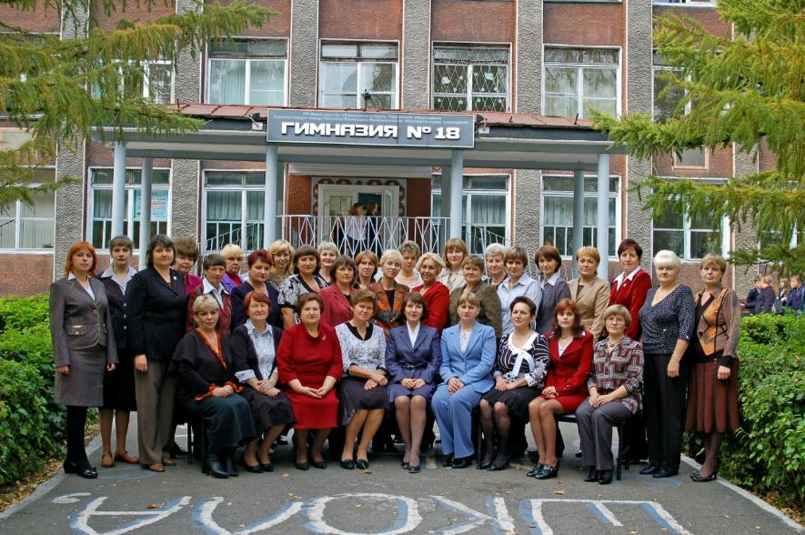
МУНИЦИПАЛЬНОЕ БЮДЖЕТНОЕ НЕТИПОВОЕ ОБЩЕОБРАЗОВАТЕЛЬНОЕ УЧРЕЖДЕНИЕ «ГИМНАЗИЯ № 18»
РЕСУРСНЫЙ ЦЕНТР
НЕПРЕРЫВНОГО ОБРАЗОВАНИЯ ПЕДАГОГОВ ГОРОДА

Slide 2
РЕСУРСНАЯ БАЗА МБНОУ «Гимназия № 18» :
высококвалифицированные педагогические и
управленческие кадры;
развитая материально-техническая база, обеспечивающая выполнение образовательной, методической, информационно-аналитической функций по утвержденным направлениям деятельности;
хорошо отлаженная система социального партнерства;
гимназия является активным участником конкурсов по реализации инновационных программ;
высокие показатели качества образования (наличие положительной динамики) за последние три года.

Slide 3
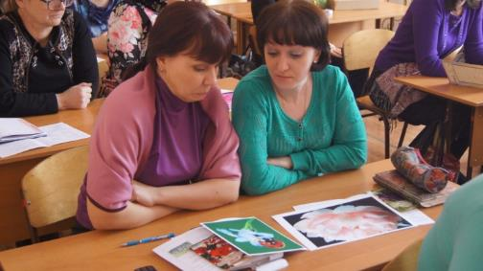
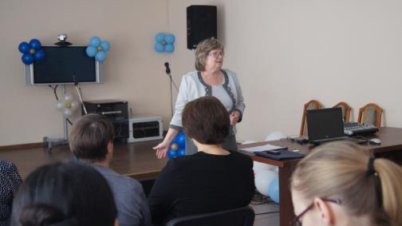
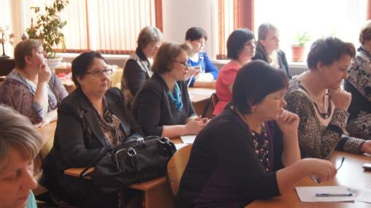
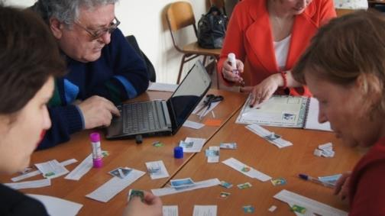
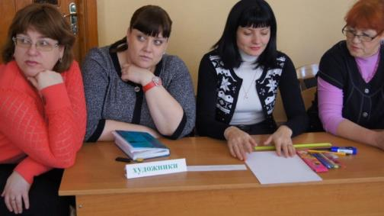

Slide 4
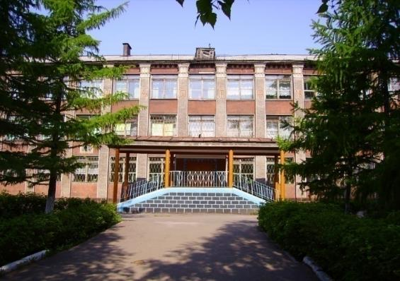
МНОУ «Гимназия № 18»
2007-2010 г.г.
Формирование навыков
исследовательской деятельности
педагогов и учащихся
городской ресурсный центр в муниципальной системе непрерывного образования педагогов

Slide 5
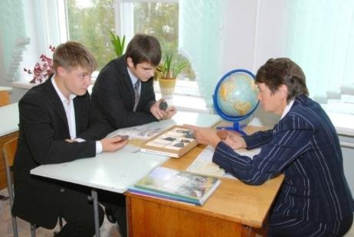
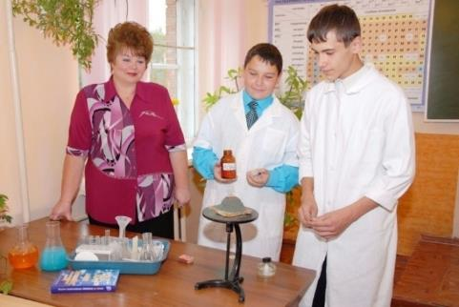
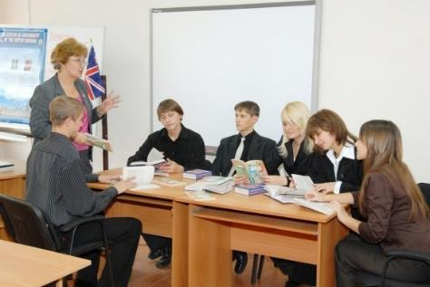
НОУ «Эврика» - естественные науки
НОУ «МИФ» - физико-математические науки
НОУ «Истоки» - гуманитарные науки
НОУ «Ростки» - начальная школа

Slide 6
Программы формирования культуры исследовательской деятельности
педагогов и учащихся
«Культура умственного труда» - 1- 4 класс
«Основы творческой деятельности» - 5-9 классы
«Основы исследовательской деятельности» - 10-11 классы
«Школа педагога исследователя»

Slide 7
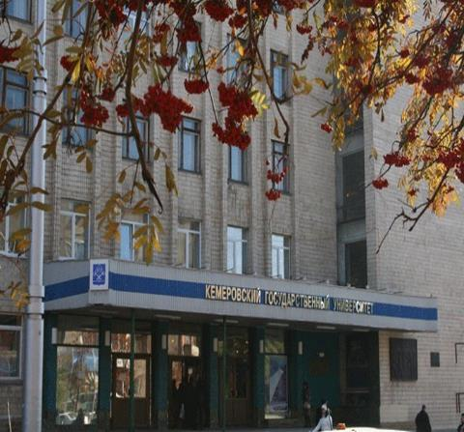
Руководство инновацион-ными проектами школы
Повышение профессио-нального мастерства педагогов
Поддержка одаренных учащихся
Профориен-тационная работа с учащимися

Slide 8
Консультативная помощь
«Методология научного поиска:
проблемы и их решение»
Литвинова Н.А., д-р биол.наук, профессор кафедры физиологии человека и животных и валеологии КемГУ;
Копытов А.В., к.ф-м.наук, доцент кафедры теоретической физики КемГУ;
Леухова М.Г., к.ист.наук, директор Центра довузовской подготовки КемГУ;
Лекционный курс
«Методологические и методические основы исследовательской деятельности»
Шалавина Т.И., профессор кафедры развития личности КузГПА, д-р пед.наук

Slide 9
Семинары – практикумы
«Организация исследовательской деятельности учащихся»
«Взаимодействие ресурсного центра МОУ «Гимназия №18» с образовательными учреждениями муниципальной сети»
«Психолого-педагогические исследования учителя в технологии личностно-развивающего диалога»
«Опыт организации исследовательской деятельности учащихся в школьном научном обществе»
«Проектная работа на уроках английского языка»
«Исследовательская деятельность учащихся по краеведению»
«Практика участия гимназистов-исследователей в конкурсном движении»

Slide 10

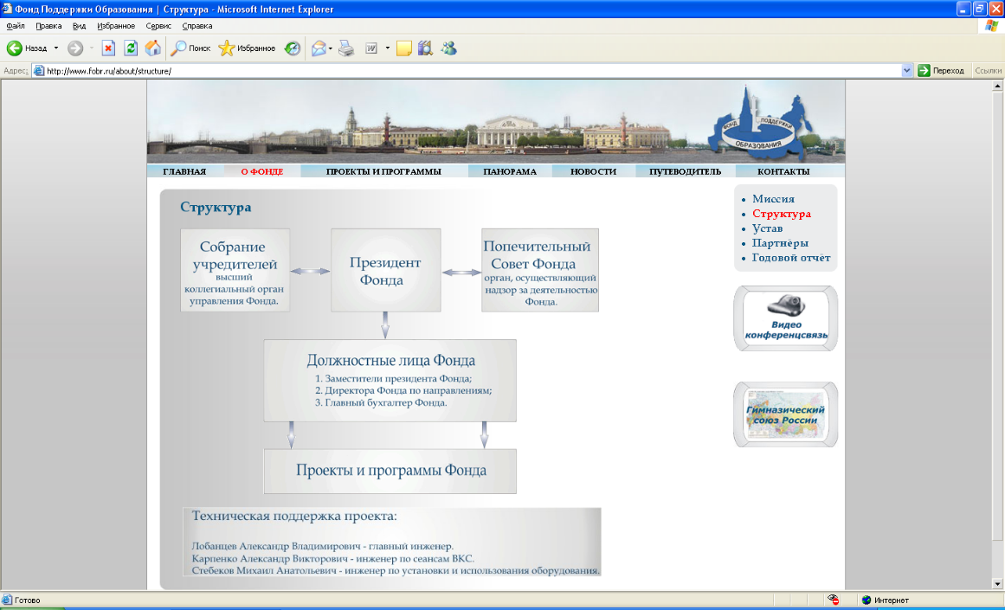
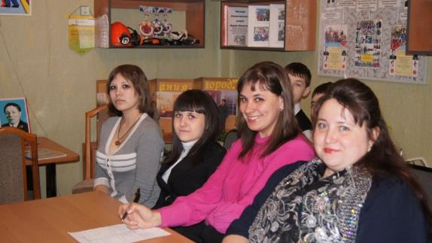

Slide 11
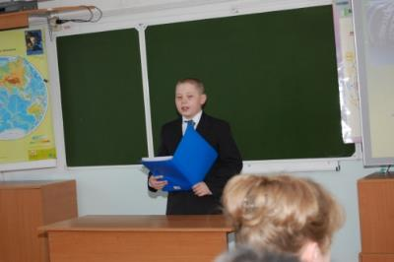
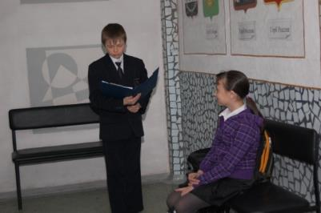
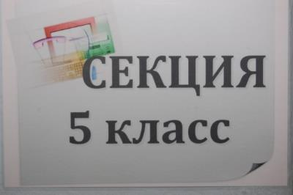
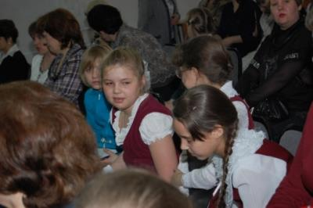
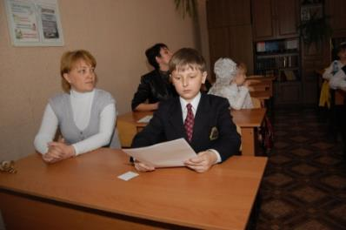
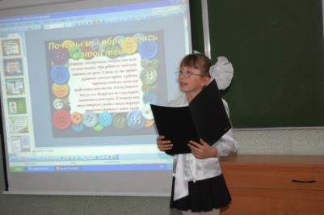
Городская НПК юных исследователей
«Мы – будущее ХХI века»

Slide 12
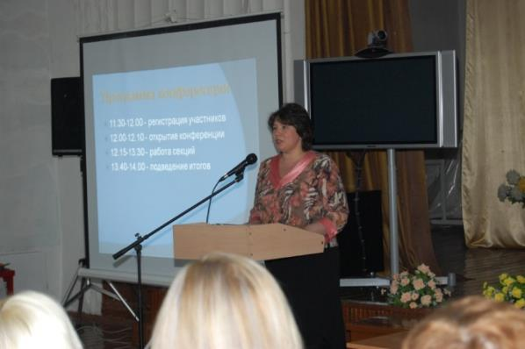
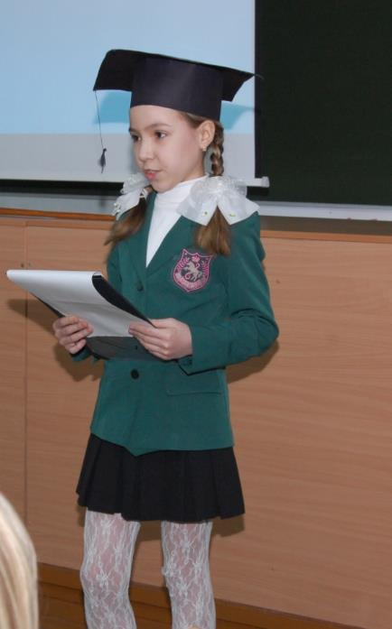
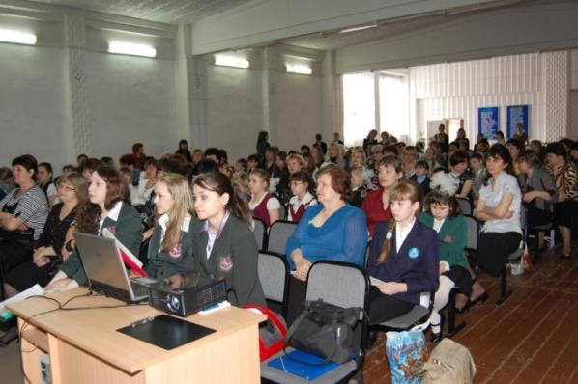
Городская НПК юных исследователей
«Мы – будущее ХХI века»
Городская НПК юных исследователей «Мы – будущее ХХI века»

Slide 13
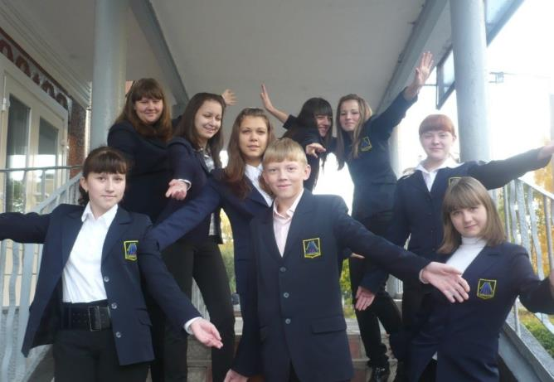
МБНОУ «Гимназия № 18»
2010-2013 г.г.
Организационное и научно-методическое сопровождение одаренных детей
в образовательном процессе
городской ресурсный центр

Slide 14
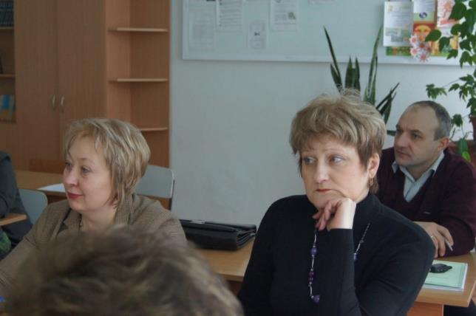
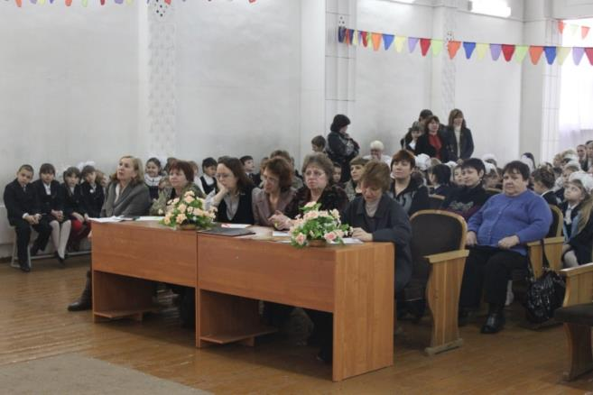
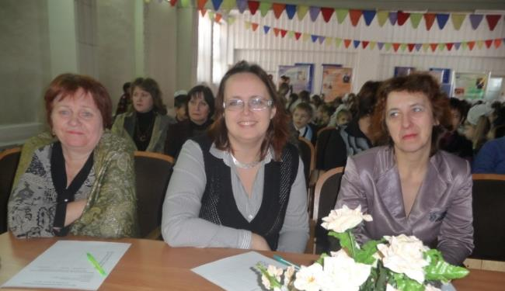

Slide 15
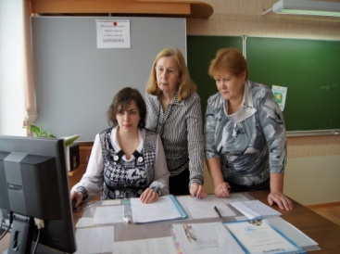
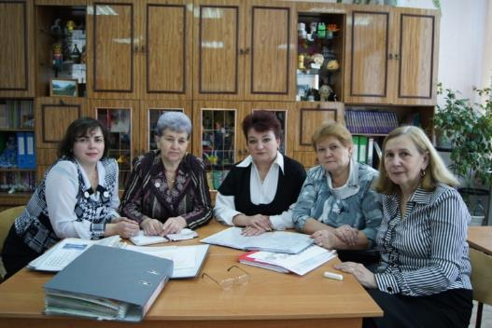
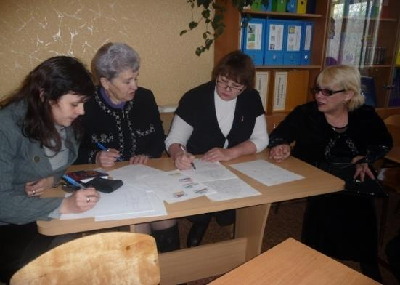
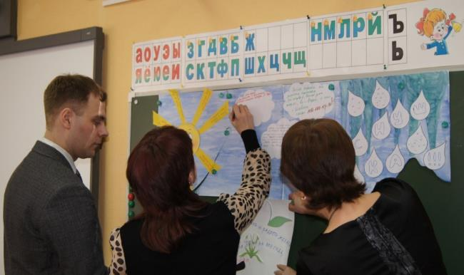
Городская творческая группа «Интеллектуал»

Slide 16
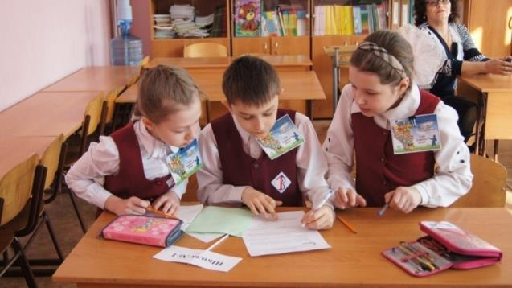
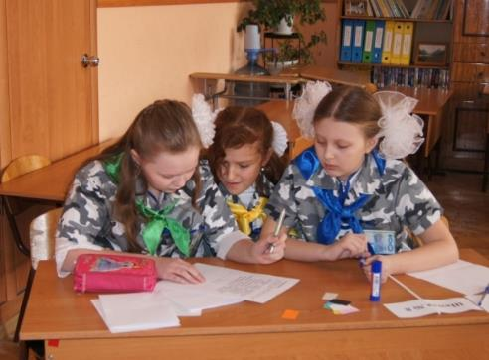
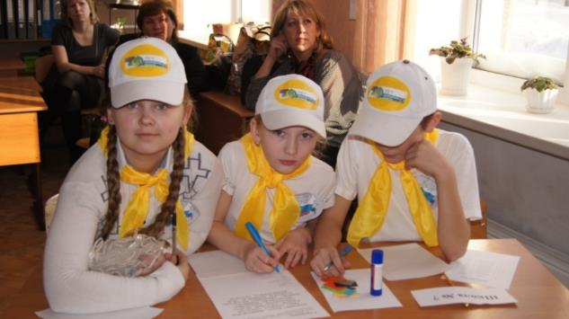
Интеллектуальный марафон

Slide 17
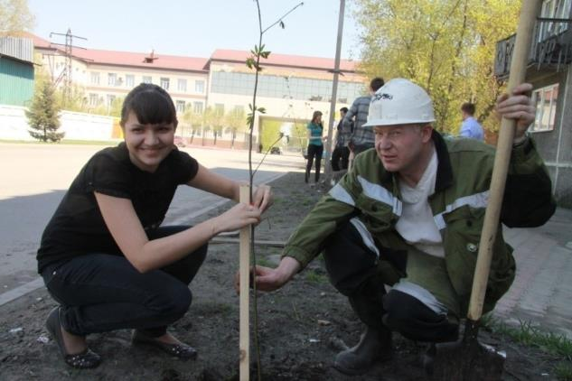
МБНОУ «Гимназия № 18»
Организация краеведческой работы в области гуманитарных
и естественнонаучных дисциплин
городской ресурсный центр

Slide 18
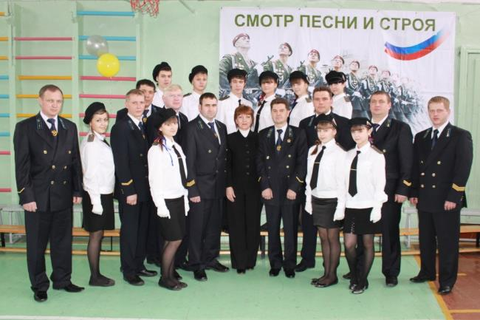
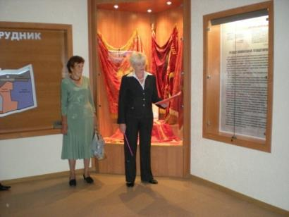
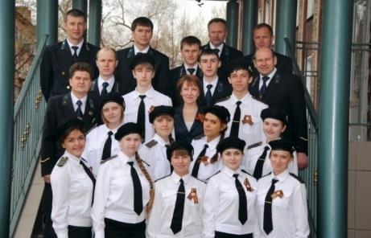
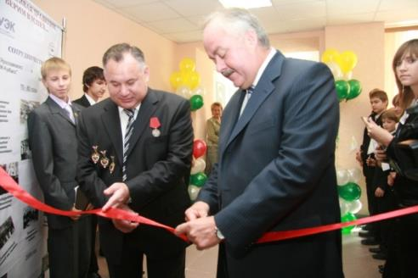
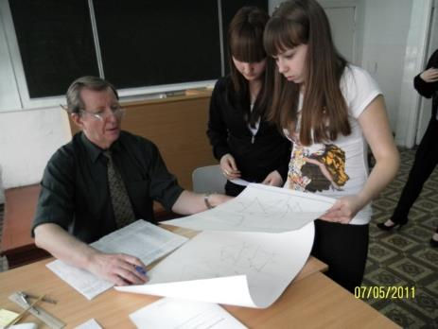
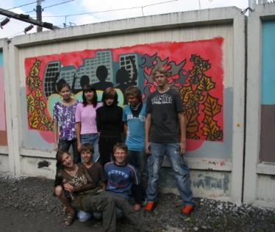
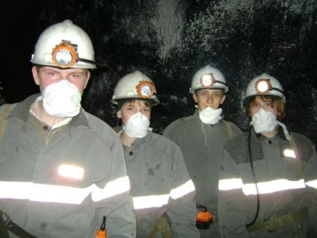
Поддерживая традиции, верим в успех …

Slide 19
Целевые группы:
1. Учителя начальных классов.
2. Учителя истории и руководители школьных музеев.
3. Учителя русского языка и литературы.
4. Учителя географии.
5. Учителя английского язык.
Направления деятельности:
1. Музееведение.
2. Литературное краеведение.
3. Эколого-биологическое краеведение.
4. Генеалогия.

Slide 20
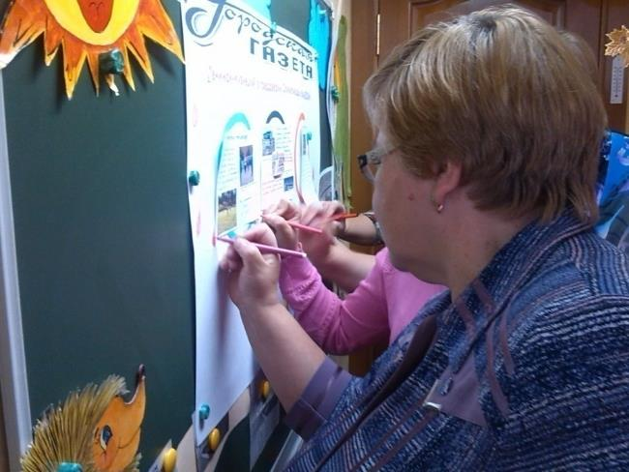
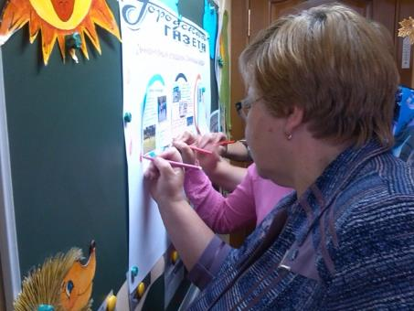
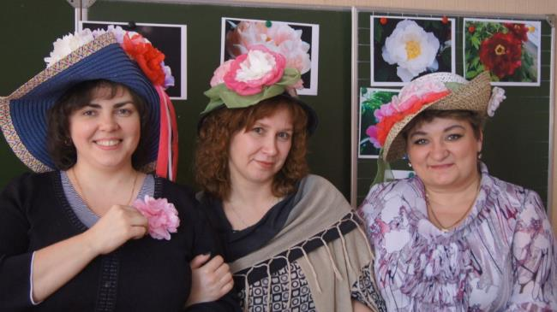
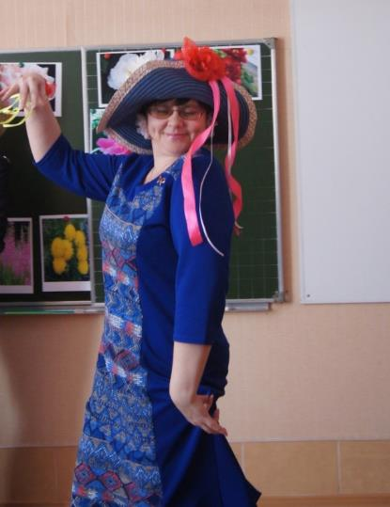
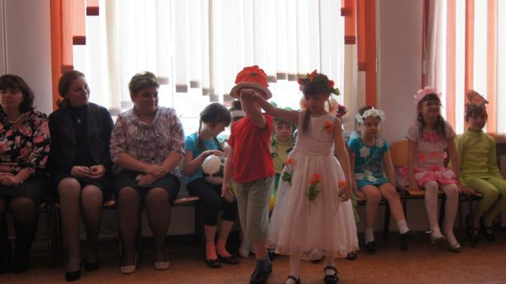

Slide 21
Содержание
Теоретические и методические основы преподавания генеалогии
  Теория генеалогии
  Методика преподавания генеалогии
Теоретические и методические основы преподавания ономастики
  Возникновение и значение ономастики
  Методика преподавания ономастики в начальной школе
3. Теоретические и методические основы преподавания геральдики
  История геральдики
  Формы и методы изучения геральдики

Slide 22
Путеводитель по Кузбассу включает справочную информация о геральдике, достопримечательностях, выдающихся людях Кемеровской области.
Путеводитель по Кузбассу призван помочь при составлении индивидуальных познавательных маршрутов и предназначен для всех желающих ближе познакомиться с Кемеровской областью.

Slide 23
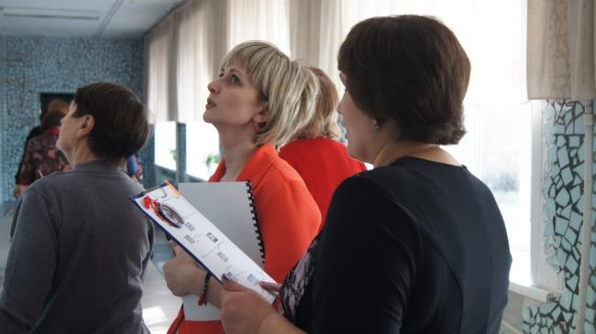
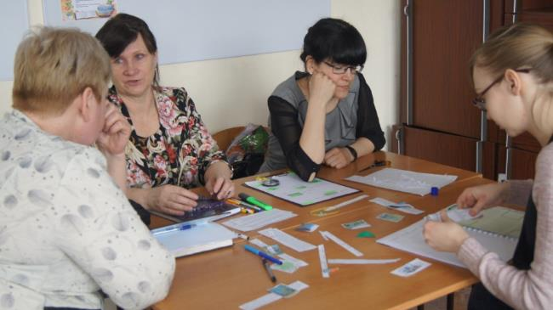
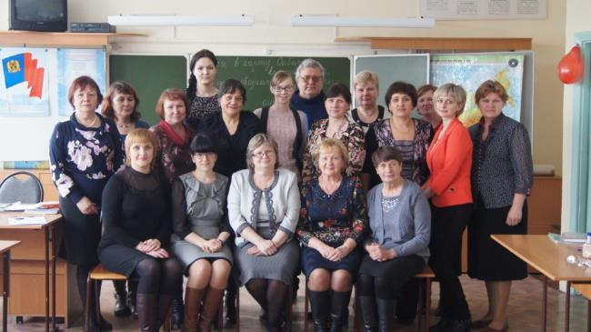
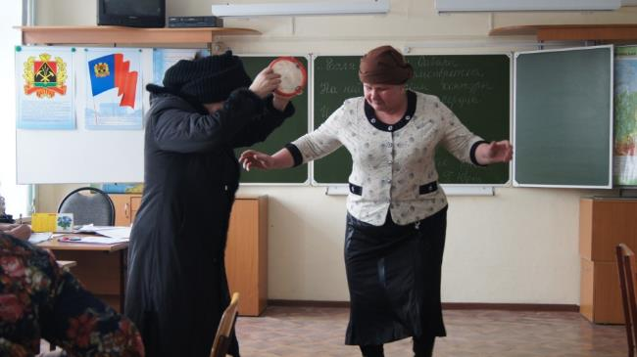

Slide 24





Slide 25





Slide 26

Учебное пособие «Это Ленинск-Кузнецкий»
для обучающихся 5-11 классов

Slide 27





Slide 28
Квест в образовании
Проблемное задание, реализующее образовательные цели, c элементами сюжета, ролевой игры, связанное с поиском мест, объектов, людей, информации, для выполнения которого используются ресурсы какой-либо территории, в границах которой происходят перемещения или иные действия участников, или информационные ресурсы

Slide 29



Конкурс «СУЭК – Кузбасс:
Моя компания, Мой город»
2008
2010
2015

Slide 30







Slide 31
План мероприятий на 2015-2016 учебный год
Название мероприятия | Категория участников
Обучающий семинар. «День биолога» (квест-игра) | Учителя биологии
Практический семинар «Использование технологии КВЕСТ в начальной школе» | Учителя начальных классов
Краеведческая квест-олимпиада | Учителя истории, библиотекари
Квест-уроки в 9 классе «Учиться здорово!» | Учителя истории, географии, биологии
Семинар «Технология КВЕСТ как способ реализации деятельностного подхода в образовательном процессе и внеурочной деятельности» | Заместители директора по УВР

Slide 32

Приглашаем к сотрудничеству
МБНОУ «Гимназия №18»
Наш адрес:
652515
Кемеровская область
г.Ленинск-Кузнецкий
ул.Пушкина, 9
Контактные телефоны:
(838456) 7-24-19
(838456) 7-03-31
E-mail
mou_gimn18@mail.ru
http://lk-gimnaziya18.ru

